Slide 1



HARBIN INSTITUTE OF TECHNOLOGY
哈尔滨工业大学计算机网络之数据链路层
Data Link Layer of Computer Network of HIT
汇报小组：第8组

Slide 2

HARBIN INSTITUTE OF TECHNOLOGY
目录
CONTENTS
虚拟局域网（VLAN）

Slide 3
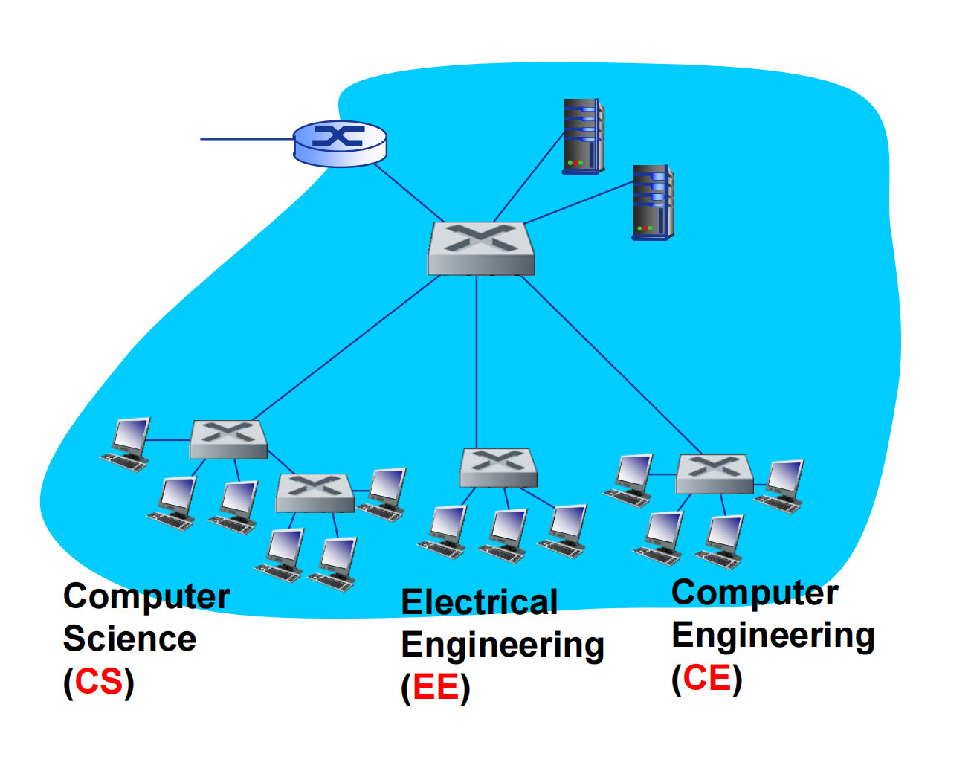
VLANs：动机
HARBIN INSTITUTE OF TECHNOLOGY
可考虑如下情形：
· CS用户迁移到EE，但是希望连接至CS交换机。
· 单一广播域
所有第2层广播流量(ARP, DHCP, 未知目的MAC地址位置)必须穿越整个LAN
· 安全/隐私、效率问题

Slide 4
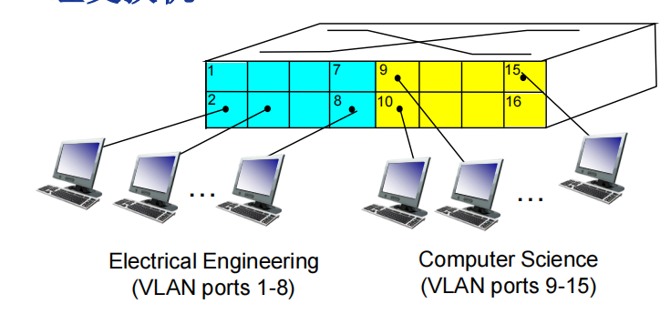
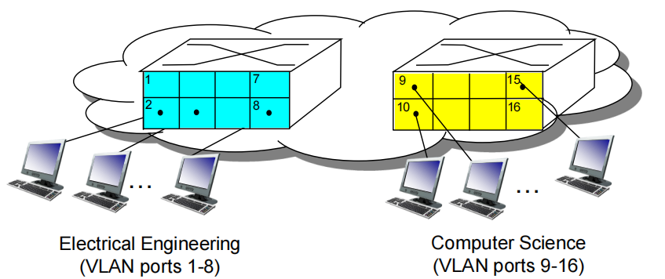
VLANs：
HARBIN INSTITUTE OF TECHNOLOGY
虚拟局域网(Virtual Local Area Network)：
支持VLAN划分的交换机，可以在一个物理LAN架构上配置、定义多个VLAN。
基于端口的VLAN: 分组交换机端口 (通过交换机管理软件)，于是， 单一的物理交换机可以被划分成两个独立模块，像多个虚拟交换机一样运行：

Slide 5
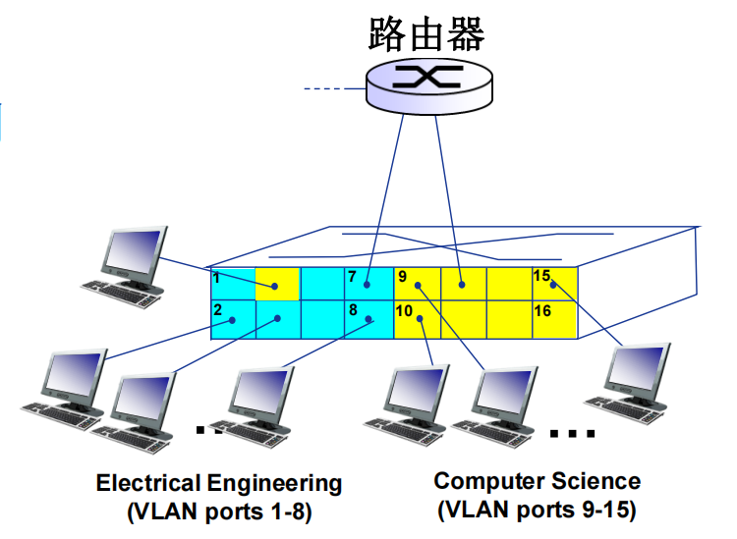
基于端口的VLAN
HARBIN INSTITUTE OF TECHNOLOGY
流量隔离(traffic isolation): 去往/来自端口1-8的帧只到
达端口1-8
· 也可以基于MAC地址定义VLAN, 而不是交换端口
动态成员: 端口可以动态分配给不同VLAN
在VLAN间转发: 通过路由(就像在独立的交换机之间)
· 实践中，厂家会将交换机与路由器集成在一起

Slide 6
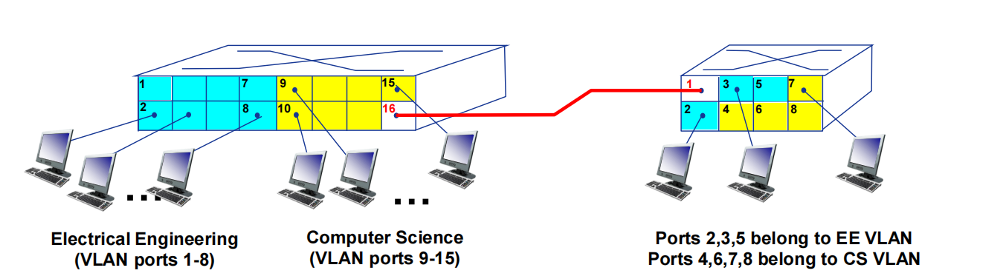
跨越多交换机的VLAN
HARBIN INSTITUTE OF TECHNOLOGY
多线缆连接
· 每个线缆连接一个VLAN
中继端口(trunk port): 在跨越多个物理交换机定义的VLAN承载帧
· 为多VLAN转发802.1帧容易产生歧义 (必须携带VLAN ID信息)
· 802.1q协议为经过中继端口转发的帧增加/去除额外的首部域

Slide 7
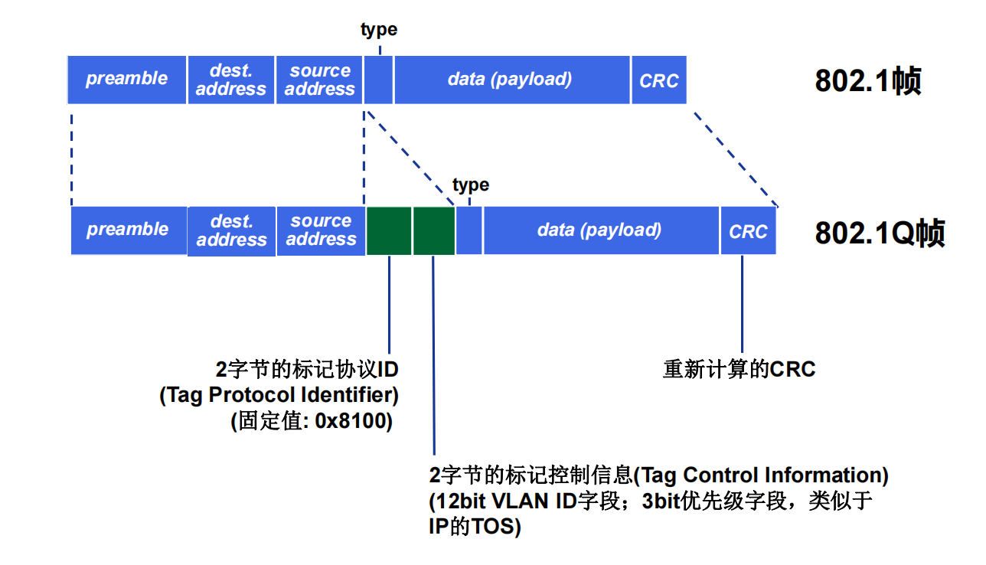
802.1Q VLAN帧格式
HARBIN INSTITUTE OF TECHNOLOGY

Slide 8

感谢聆听

